Slide 1
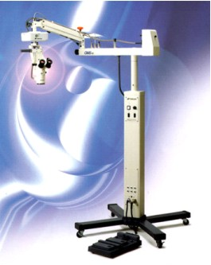
ЦИТОЛОГИЯ
История развития науки о клетке

Slide 2
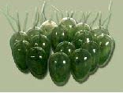
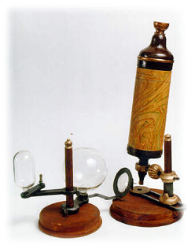
Наука о клетке -цитология исследует клетки как элементарные единицы строения, функционирования и воспроизведения живой материи.
Объекты ее исследования – клетки многоклеточных организмов, бактериальные клетки и клетки простейших, грибов и растений.

Slide 3
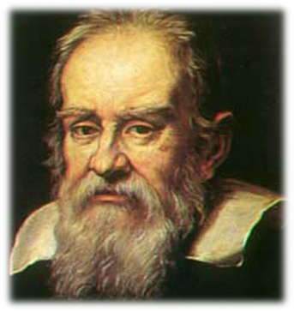
Галилео Галилей
(1564-1642гг)
Итальянский ученый
В 1609-1610гг сконструировал первый микроскоп, в 1624г усовершенствовал его для использования

Slide 4
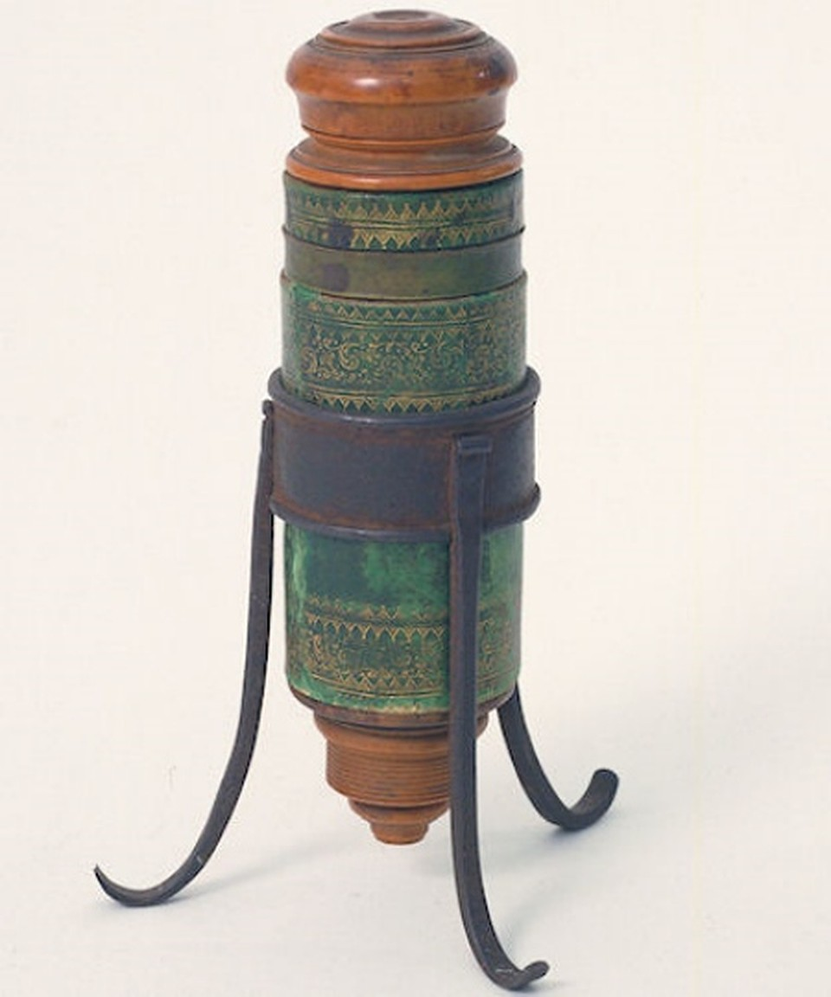

Slide 5
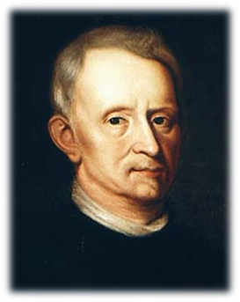
Роберт Гук
(1635-1703гг)
английский естествоиспытатель, учёный-энциклопедист
обнаружил, что пробка разделена на множество крошечных ячеек, напомнивших ему монастырские кельи, и он назвал эти ячейки клетками (по-английски cell означает «келья, ячейка, клетка»).

Slide 6
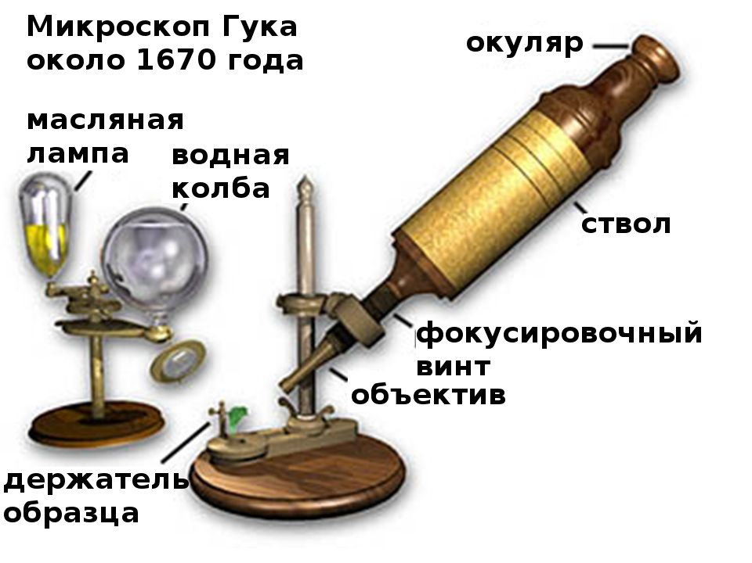

Slide 7
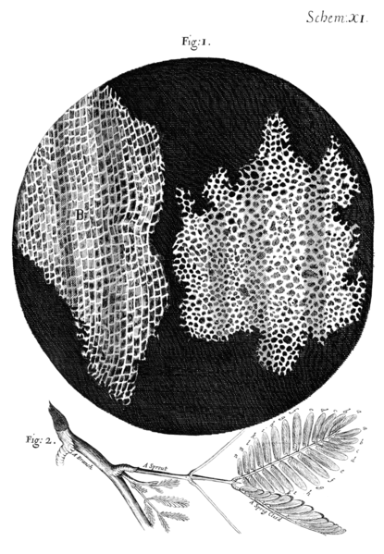

Slide 8
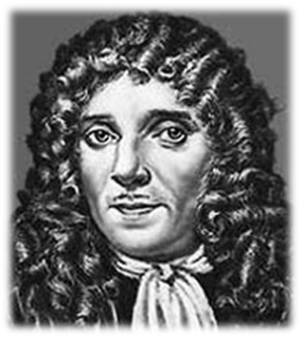
Антони ван Левенгук (1632—1723)
В 1674 году этот голландский мастер с помощью микроскопа впервые увидел в капле воды «зверьков» — движущиеся живые организмы.

Slide 9
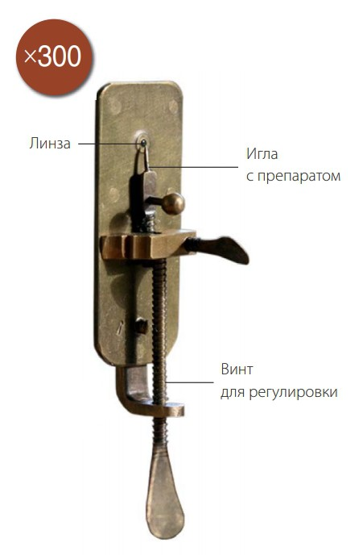

Slide 10
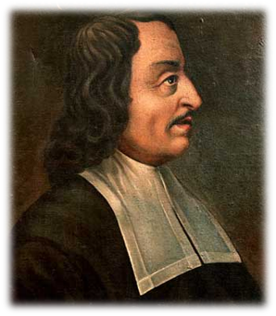
Марчелло Мальпиги
(1628 – 1694)
итальянский анатом, который первым применил микроскоп для систематических и сравнительных исследований растений и животных

Slide 11
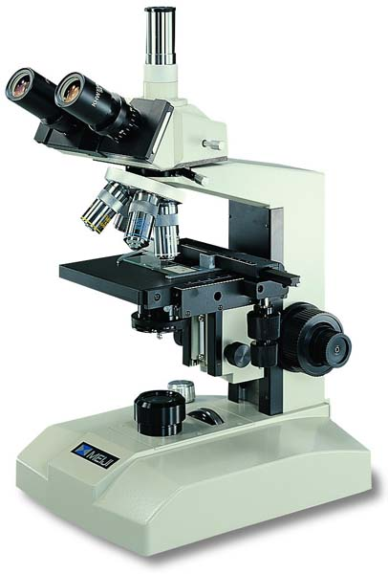
До начала 30-х гг. ХХв. в цитологии преобладало морфологическое изучение структур клетки, видимых в световой микроскоп
Современный световой микроскоп:

Slide 12
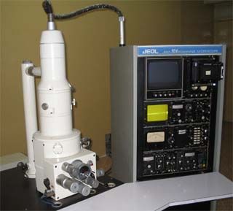
В 1928- 1931гг был сконструирован электронный микроскоп
В середине ХХ века – сканирующий электронный микроскоп
Сканирующий электронный микроскоп:

Slide 13
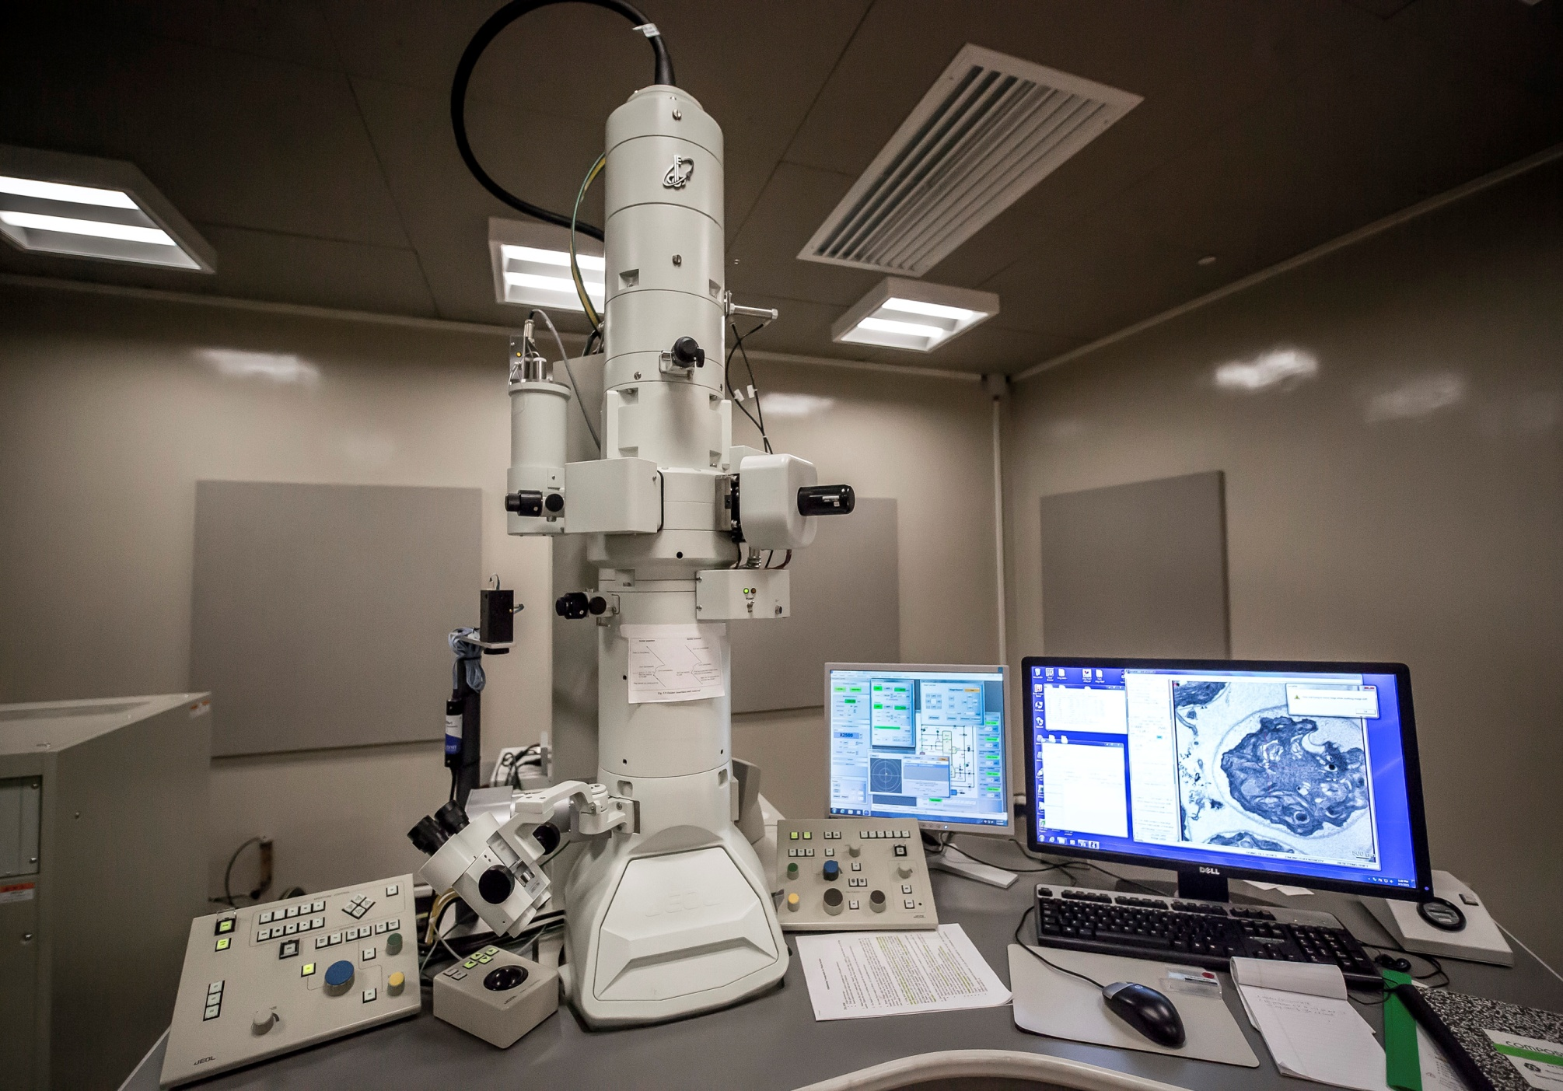

Slide 14
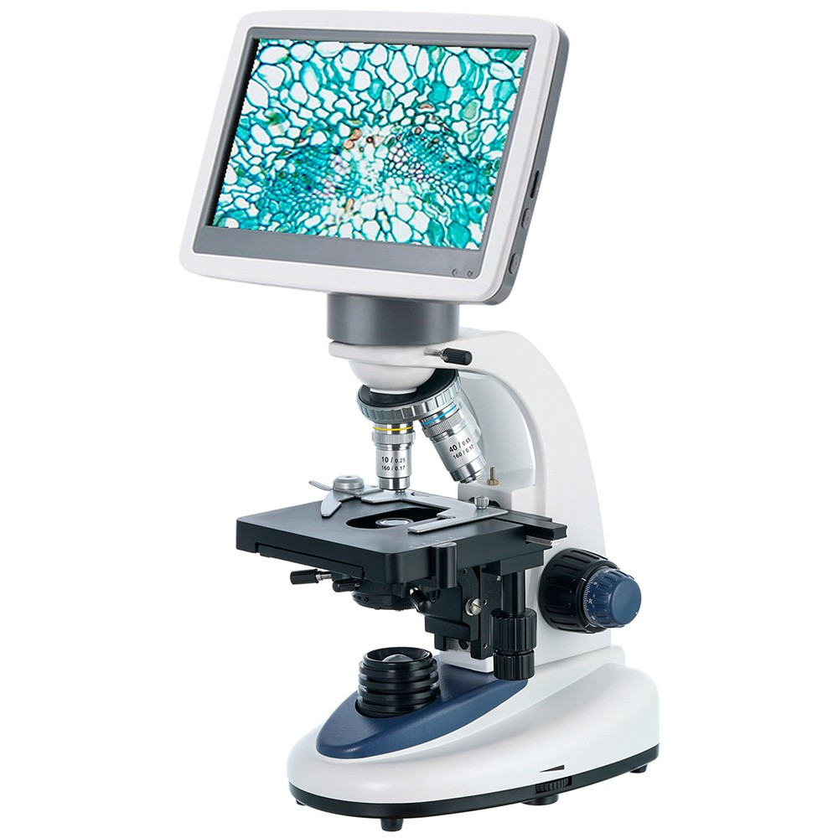
Современный электронный микроскоп 21 века

Slide 15
Домашнее задание:
Используя Интернет или дополнительную литературу, проведите исследование и сделайте краткие сообщения о ученых, внесших вклад в развитие цитологии - науки о клетке?
Оформите свое исследование в виде таблицы:
Ученый | Дата | Вклад в развитие ЦИТОЛОГИИ

Slide 16
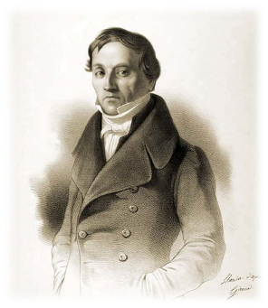
Карл Максимович Бэр
(1792-1876 гг)
?

Slide 17
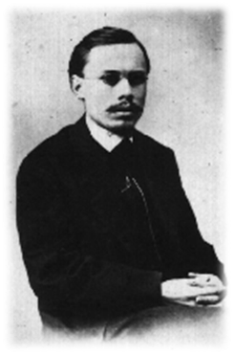
Иван Дорофеевич Чистяков
(1843-1877гг )
?

Slide 18
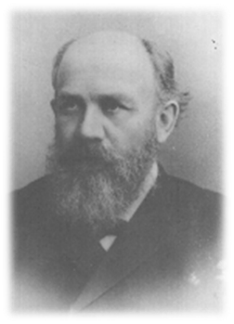
Иван Николаевич Горожанкин
(1848-1904гг)
?

Slide 19
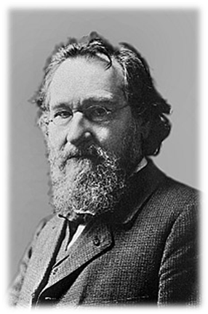
Илья Ильич Мечников
(1845-1916)
?

Slide 20
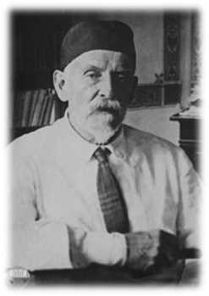
Сергей Гаврилович Навашин
(1857 – 1930гг )
?

Slide 21
Иван Николаевич Горожанкин
(1848-1904гг)
Русский ботаник
Установил цитологические основы оплодотворения у растений

Slide 22
Карл Максимович Бэр
(1792-1876 гг)
Клетка– единица не только строения, но и развития организмов.

Slide 23
Иван Дорофеевич Чистяков
(1843-1877гг )
Русский ботаник
открыл процессы равномерного распределения ядерного вещества, наблюдаемые при делении клеток у высших растений

Slide 24
Илья Ильич Мечников
(1845-1916)
Создал теорию многоклеточных организмов

Slide 25
Сергей Гаврилович Навашин
(1857 – 1930гг )
Обнаружил хромосомы в клетках

